Slide 1
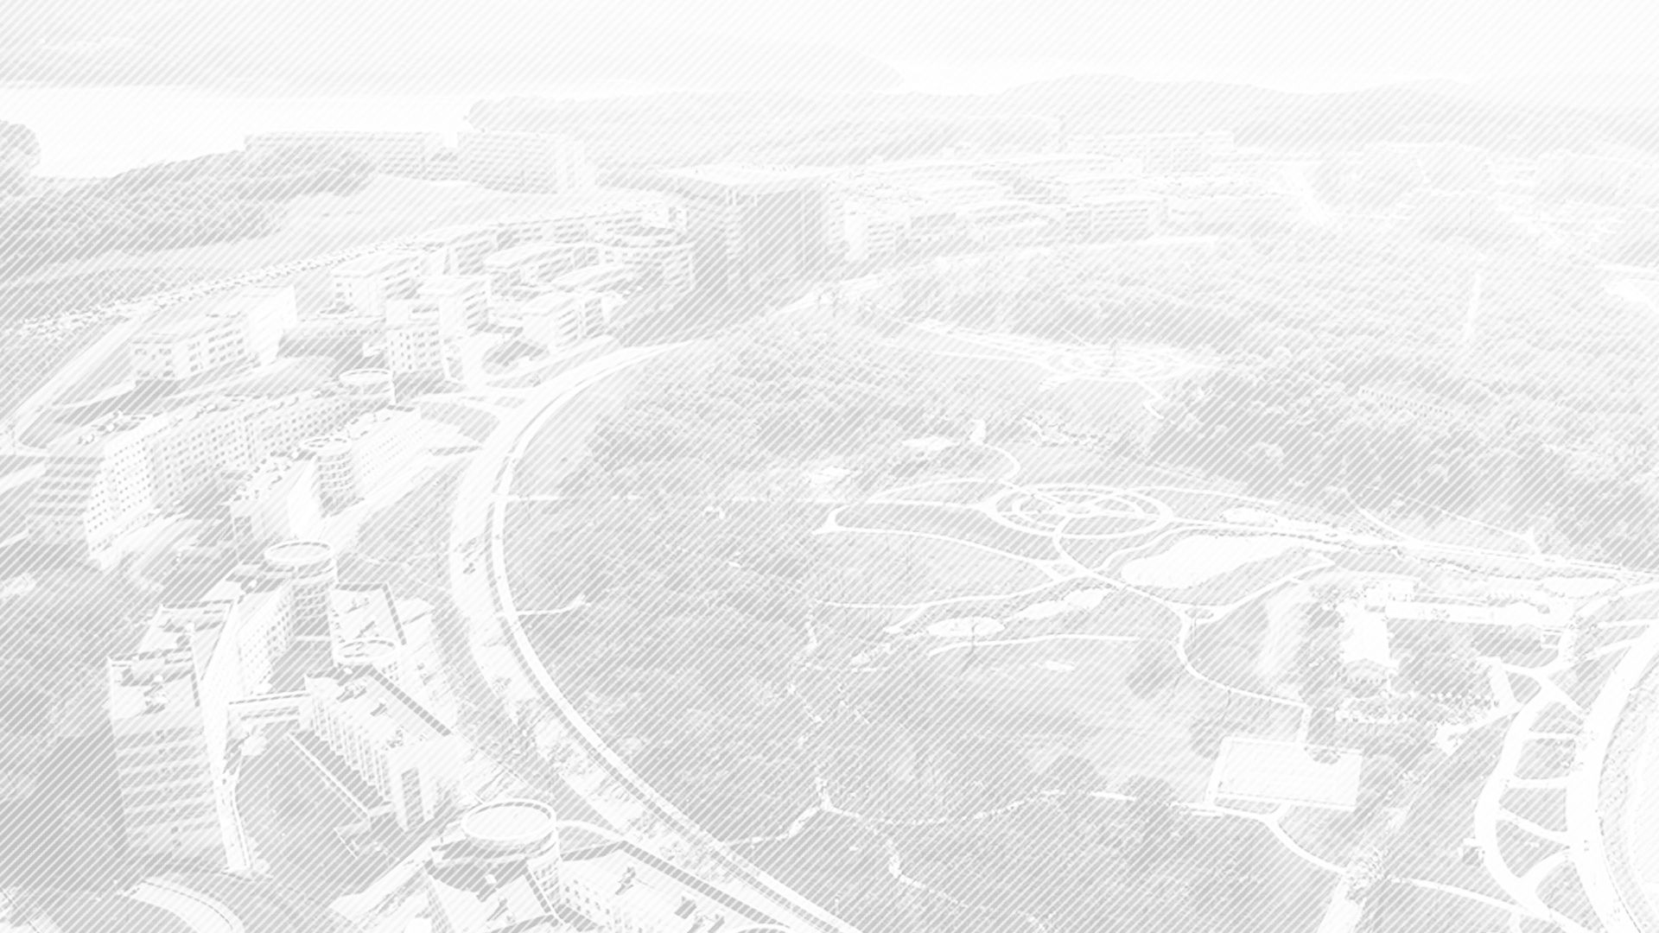

МАГНИТНО-ВАКУУМНАЯ ГЕРМЕТИЗИРУЮЩАЯ ПЛАСТИНА
Инженерный кейс: временная герметизация течи на нефтепроводах и резервуарах
РАЗРАБОТКА МАГНИТНОГО СРЕДСТВА ВРЕМЕННОЙ ГЕРМЕТИЗАЦИИ СКВОЗНЫХ ТЕЧЕЙ
Архипов В.В., студент гр. Б3124-21.03.01стх, Политехнический институт ДВФУ
Notes:
Здравствуйте! Тема моего доклада — магнитно-вакуумная герметизирующая пластина, или сокращённо МВГП. Это устройство для временной герметизации сквозных течей на нефтепроводах и резервуарах. Я расскажу, почему эта задача актуальна, какие решения уже есть на рынке, какое устройство мы предлагаем, как оно работает и где проходят границы его применения.

Slide 2
ЛЮБАЯ ТЕЧЬ — ЭТО ПОТЕРИ, ЭКОЛОГИЯ И РИСК ВЗРЫВА
АКТУАЛЬНОСТЬ
01
02
03
04
ПОТЕРИ НЕФТИ
ЭКОЛОГИЯ
ПРОСТОЙ
ПОЖАР И ВЗРЫВ
Продукт уходит, пока течь не остановлена: каждая минута — прямые убытки
Загрязнение грунта и воды, штрафы и затраты на рекультивацию
Перекачку останавливают или снижают давление до ремонта участка
Пары нефти в зоне течи: нужны быстрые и безыскровые средства
Нужен способ остановить течь за минуты — без сварки, огневых работ и ударного инструмента
Notes:
Сначала об актуальности. Любая течь на нефтепроводе или резервуаре — это четыре проблемы сразу. Во-первых, прямые потери нефти. Во-вторых, загрязнение грунта и воды и связанные с этим штрафы. В-третьих, простой: перекачку останавливают или снижают давление. И в-четвёртых, пары нефти создают риск пожара и взрыва. Поэтому нужен способ остановить течь за минуты, без сварки и без ударного инструмента.

Slide 3
ЧТО МЫ ДЕЛАЕМ В ПРОЕКТЕ
ЦЕЛЬ И ЗАДАЧИ
1
Проанализировать существующие методы временной герметизации и рынок магнитных пластырей
ЦЕЛЬ
Разработать магнитное устройство временной герметизации сквозных течей на нефтепроводах и резервуарах, которое ставится за минуты, без сварки и огневых работ, и позволяет контролировать герметичность до планового ремонта
2
Определить условия работы устройства на нефтепроводах и резервуарах
3
Разработать концепцию устройства и технологию его применения
4
Оценить силы прижима и определить область применения
5
Оценить экономическую эффективность устройства и проекта
6
Сформулировать ограничения и план дальнейшего развития
Notes:
Цель проекта — разработать магнитное устройство временной герметизации, которое ставится за минуты, без сварки и огневых работ, и позволяет следить за герметичностью до планового ремонта. Для этого мы решаем шесть задач: анализируем существующие методы и рынок, определяем условия работы на трубопроводах и резервуарах, разрабатываем концепцию и технологию применения, оцениваем силы и область применения, считаем экономику и, наконец, формулируем ограничения и план развития.

Slide 4
ДВА ОБЪЕКТА — ДВЕ РАЗНЫЕ ЗАДАЧИ
ОБЪЕКТЫ И ИСХОДНЫЕ ДАННЫЕ
Параметр | Трубопроводы | Резервуары РВС
Среда | нефть, нефтепродукты | нефть
Диаметр | DN 219–1220 мм | 10–60 м (стенка почти плоская)
Толщина стенки | 8–20 мм | 6–25 мм по поясам
Давление | до 6,3–10 МПа | ≈ 0,15 МПа у днища (ρgh)
Температура нефти | +5…+40 °C, до 60–80 °C при «горячей» перекачке | +5…+40 °C
Окружающая среда | −50…+40 °C | −50…+40 °C
Покрытие | краска 0,1–0,3 мм; ПЭ-изоляция 2–3,5 мм | краска 0,1–0,3 мм
6,3 МПа
трубопровод, рабочее давление
0,15 МПа
резервуар, давление у днища
в 40–60 раз
различаются давления
Notes:
Устройство должно работать на двух объектах, и это две разные задачи. На трубопроводах диаметры от 219 до 1220 миллиметров, стенка 8–20 миллиметров, а давление на магистрали достигает 6,3–10 мегапаскалей. В резервуаре давление создаёт только столб нефти: у днища примерно 0,15 мегапаскаля. То есть давления различаются в 40–60 раз. Зато в резервуаре дефекты бывают крупнее, а стенка вертикальная. Температура нефти обычно до 40 градусов, окружающая среда — до минус 50.

Slide 5
ЧЕМ СЕЙЧАС ЗАКРЫВАЮТ СКВОЗНЫЕ ОТВЕРСТИЯ
АНАЛИЗ РЫНКА
Решение | Принцип | Параметры | Главное ограничение
Чопик (РД 153-39.4-114-01) | Стальной конус забивают в отверстие | Отверстия до 8–12 мм | Удары; только малые круглые отверстия
Ремонтный хомут | Охватывает трубу, стягивается болтами | До 69–103 бар (TEAM, PLIDCO) | Только трубы, свой диаметр, доступ со всех сторон
Пластырь с прижимным болтом ЖБ-150 | Откидной болт через пробоину, диск с резиной | Отверстия до 120 мм | Не закрывает мелкие свищи и трещины
Магнитная оснастка (Магнетпатч, МГУ) | Магнитные блоки + конус или прокладка | Ø10 мм при 60 атм; до 50 атм | Магнит «прыгает»; ставят навстречу струе
Гибкий магнитный пластырь MAGNASEAL | Полиуретан с магнитами и ремнями | ≈ 1,7–2 бар | Только низкое давление
Пневмоподушки и манжеты Vetter | Надувная подушка или манжета | ≈ 1,5 бар; манжеты до 16 бар | Низкое давление, нужен источник воздуха
По открытым данным производителей и РД ПАО «Транснефть»; характеристики требуют уточнения у производителей
Notes:
Теперь о том, что уже есть на рынке. На магистральных нефтепроводах по РД отверстия до 8–12 миллиметров забивают чопиками. Самое массовое решение для труб — ремонтный хомут, он держит до 100 бар, но только на трубе своего диаметра. Пластырь с прижимным болтом из судового аварийного имущества закрывает пробоины до 120 миллиметров. Есть магнитная оснастка, например мост-рамка Магнетпатч: отверстие 10 миллиметров при 60 атмосферах. Гибкие магнитные пластыри и пневмоподушки работают только при низком давлении.

Slide 6
ГДЕ СУЩЕСТВУЮЩИЕ РЕШЕНИЯ ПРОИГРЫВАЮТ
АНАЛИЗ РЫНКА
УСТАНОВКА НАВСТРЕЧУ СТРУЕ
МАГНИТ «ПРЫГАЕТ» НА МЕТАЛЛ
ПОКРЫТИЕ — ЭТО ЗАЗОР
Струю нефти под давлением трудно перекрыть, работа опасна для персонала
Устройство нельзя спозиционировать: удар о стенку, риск искры и травмы
Краска и изоляция ощутимо снижают силу притяжения магнита
КРИВИЗНА ТРУБЫ
НЕТ КОНТРОЛЯ
УСЛОВИЯ ЭКСПЛУАТАЦИИ
Жёсткие устройства — под один диаметр, гибкие держат малое давление
Не видно, держит ли временная заплатка до планового ремонта
Мороз до −50 °C, взрывоопасная зона, нефть разрушает часть резин
Ниша: устройство, которое можно примерить, затем включить, проверить и контролировать
Notes:
Анализ показал шесть слабых мест. Устройство приходится ставить навстречу струе. Сильный магнит прыгает на металл, его невозможно аккуратно поставить, при ударе возможна искра. Краска и изоляция работают как зазор и снижают силу магнита. Жёсткие устройства подходят только под один диаметр. Нет контроля: никто не видит, держит ли заплатка. И наконец, мороз и взрывоопасная зона. Отсюда ниша: устройство, которое можно сначала примерить, потом включить, проверить и контролировать.

Slide 7
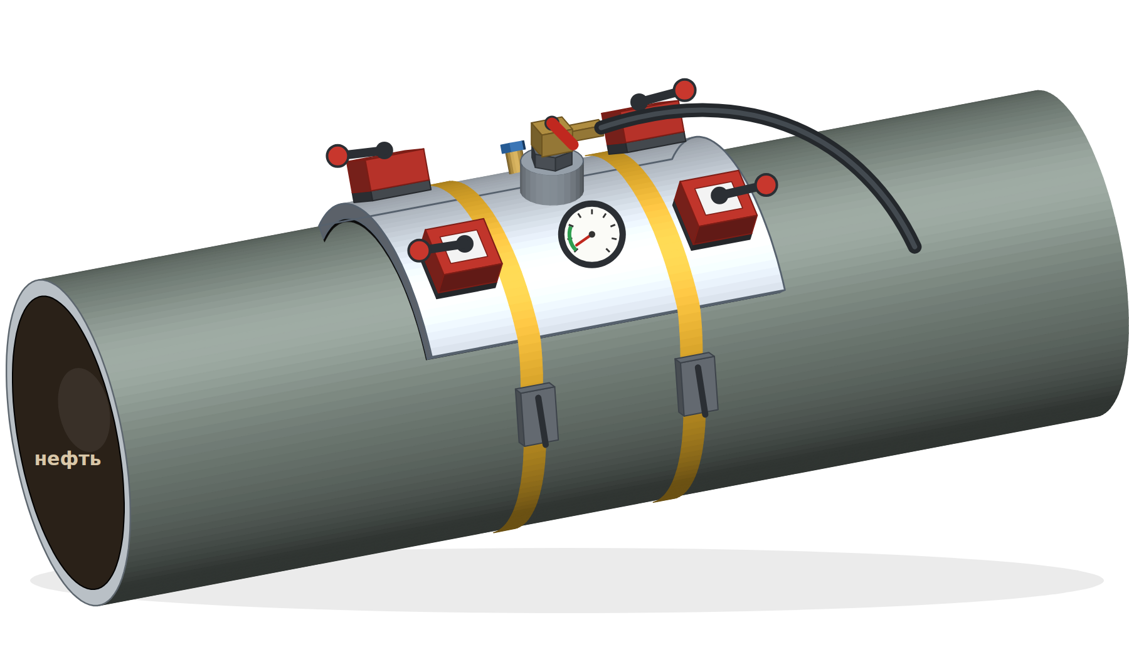
МВГП: СНАЧАЛА ПРИМЕРИТЬ, ПОТОМ ВКЛЮЧИТЬ
ПРЕДЛАГАЕМОЕ РЕШЕНИЕ
1
Ставится выключенной
пластина свободно двигается и центрируется по течи
2
Вакуум проверяет прилегание
контур уплотнения сел плотно — только тогда включаем магниты
3
Переключаемые магниты
включаются рычагами: прижим без удара и искры
4
Полый конус и кран отвода
пока ставим, струя уходит через устройство в шланг
Общий вид на трубе; жёлтые ремни — усиление для магистралей (режим Б)
Контрольная полость с манометром
5
показывает, держит ли герметизация до ремонта
Notes:
Наше решение — магнитно-вакуумная герметизирующая пластина. Главная идея: сначала примерить, потом включить. Пластину ставят на дефект с выключенными магнитами, она свободно двигается и центрируется. Затем ручным насосом создаётся вакуум: если он держится, контур уплотнения сел плотно. Только после этого рычагами включаются магниты — без удара. Пока пластину ставят, струя нефти уходит через полый конус и кран в шланг. А после установки манометр контрольной полости показывает, держит ли герметизация.

Slide 8
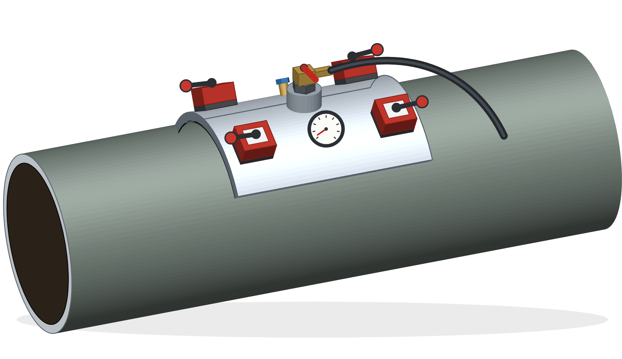
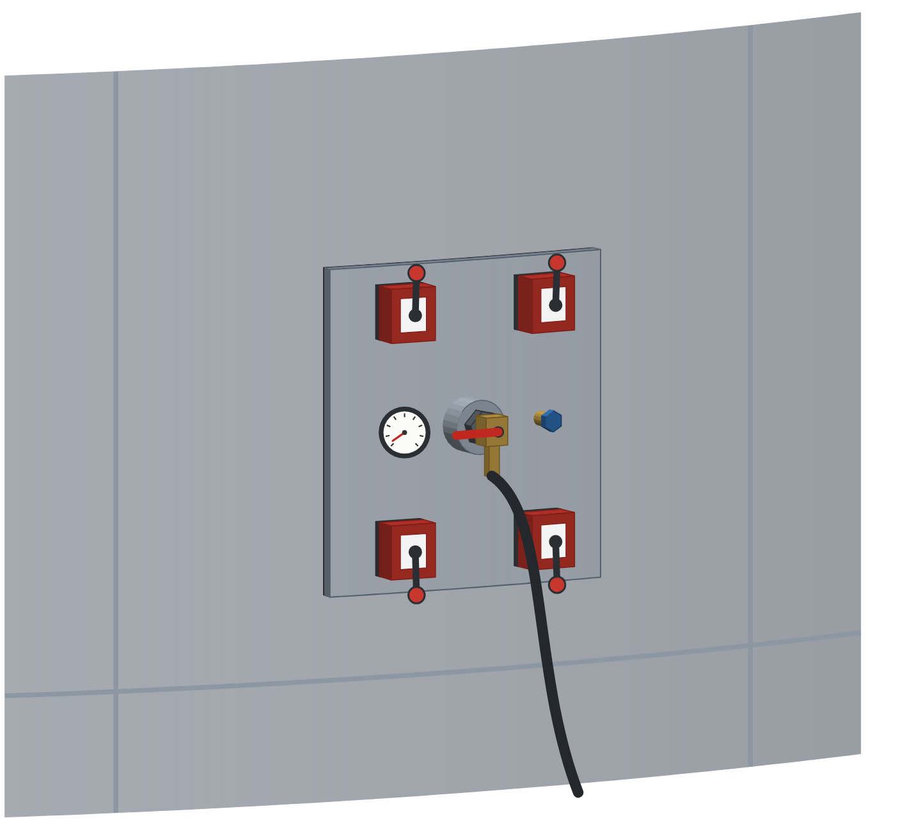
ОДНО УСТРОЙСТВО — ДЛЯ ТРУБОПРОВОДА И РЕЗЕРВУАРА
ВНЕШНИЙ ВИД
Трубопровод — основной режим
радиусная пластина, 4 магнита и вакуум, без ремней
Резервуар РВС
плоское исполнение пластины на вертикальной стенке
Notes:
Так устройство выглядит на объекте. Слева — трубопровод в основном режиме: радиусная пластина, четыре магнитных блока с рычагами, в центре нажимной винт и кран отвода, спереди манометр. Ремней здесь нет — магнитов и вакуума хватает для типичных свищей. Справа — то же устройство на стенке резервуара. Стенка почти плоская, поэтому пластина делается в плоском исполнении, а давление здесь всего около 0,15 мегапаскаля.

Slide 9
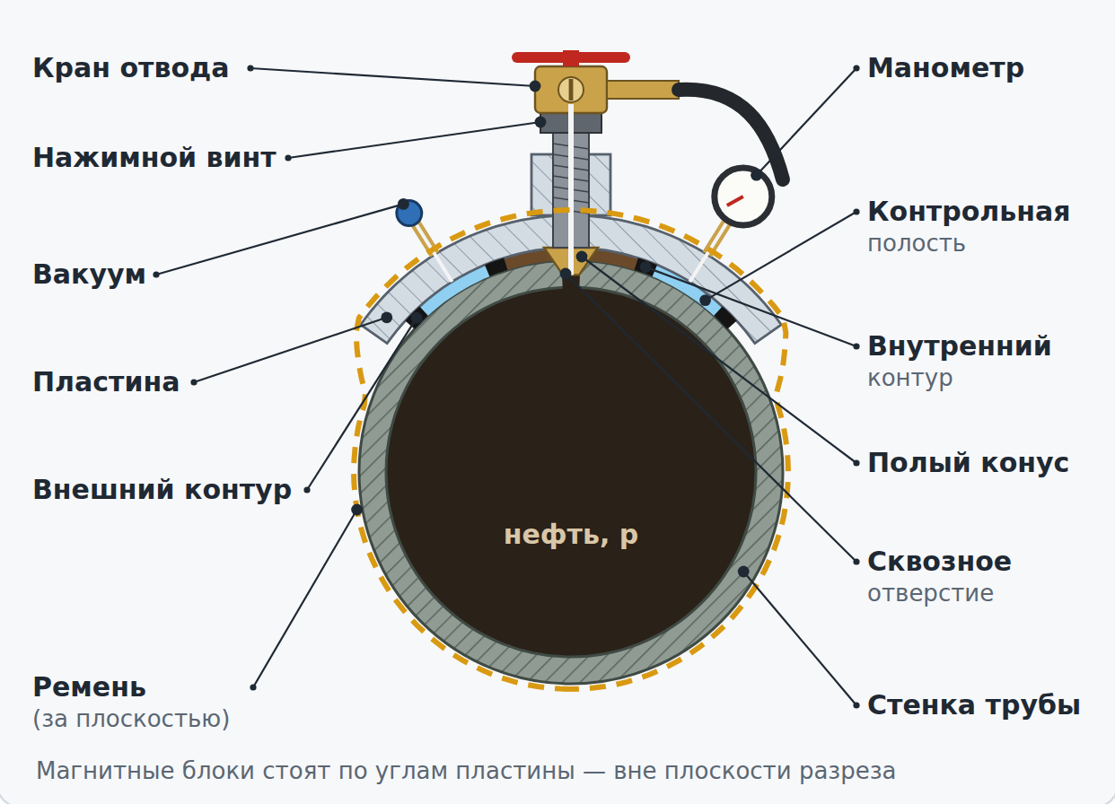
ИЗ ЧЕГО СОСТОИТ ПЛАСТИНА
КОНСТРУКЦИЯ
Узел | Назначение
Корпус-пластина | Немагнитный сплав, изогнута по радиусу трубы
Магнитные блоки ×4 | Поворотные, по углам, вне контуров уплотнения
Внутренний контур NBR | Держит давление нефти
Внешний контур NBR | Образует вакуумную полость
Контрольная полость | Вакуум при установке, контроль при работе
Полый конус и винт | Работает как чопик, но без ударов
Кран и шланг отвода | Уводят струю, пока ставят пластину
Уплотнители — маслобензостойкая и морозостойкая резина NBR
Notes:
Посмотрим на устройство в разрезе. Корпус — немагнитная пластина, изогнутая по радиусу трубы. По углам стоят четыре поворотных магнитных блока. Снизу два контура уплотнения из маслобензостойкой резины: внутренний держит давление нефти, внешний образует вакуумную полость. Полость между ними сначала служит для вакуума, а потом для контроля. В центре полый конус с нажимным винтом: он работает как чопик, но вводится винтом, а не забивается. Сверху кран и шланг отвода.

Slide 10
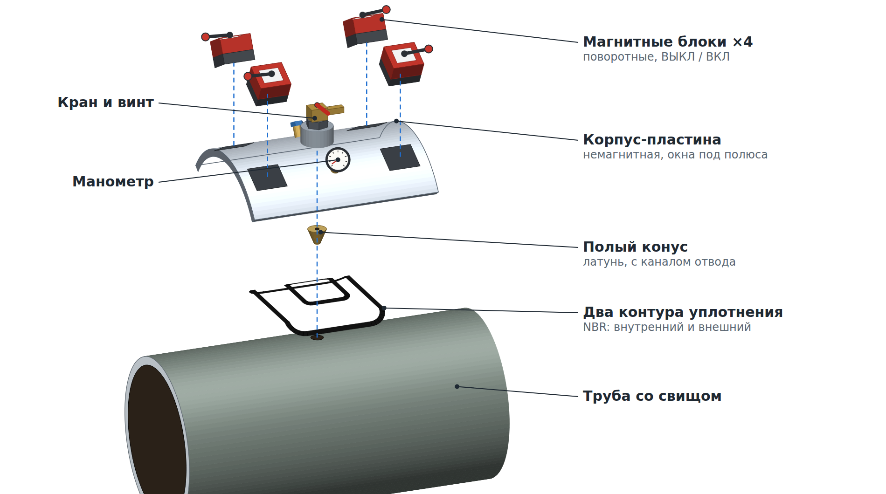
РАЗНЕСЁННЫЙ ВИД: ИЗ ЧЕГО СОБИРАЕТСЯ МВГП
СОСТАВ УСТРОЙСТВА
≈ 15 кг
масса комплекта; ставят 1–2 человека
Сменные конусы
под отверстия от 3 до 20 мм и плоская прокладка для трещин
Два исполнения
радиусное для труб D 219–1220 мм и плоское для РВС
Notes:
На разнесённом виде видно, из чего собирается устройство. Внизу труба со свищом. На неё ложатся два контура уплотнения. Над ними полый латунный конус, который входит в отверстие. Дальше немагнитная пластина с окнами под полюса, на ней кран, нажимной винт и манометр. Сверху четыре магнитных блока. Масса комплекта — около 15 килограммов, его ставят один-два человека. Конусы сменные, а пластина выпускается в двух исполнениях — для труб и для резервуаров.

Slide 11
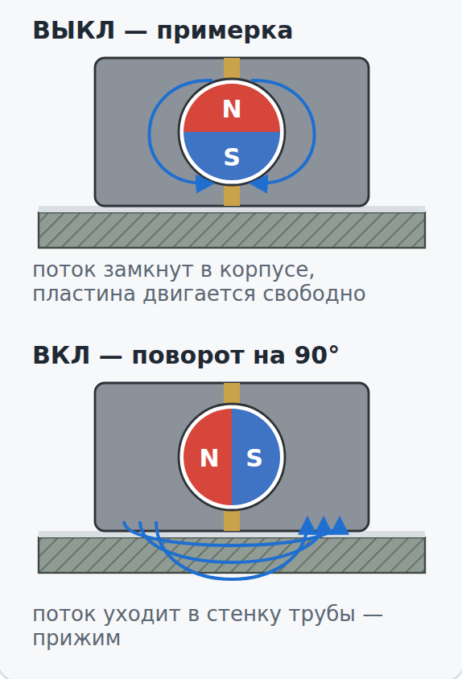
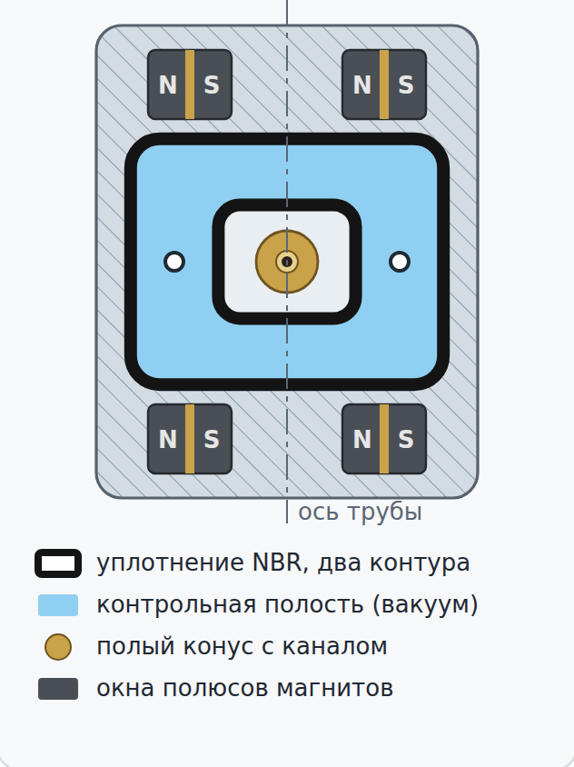
ПЕРЕКЛЮЧАЕМЫЙ МАГНИТ И НЕМАГНИТНАЯ ПЛАСТИНА
ПРИНЦИП ДЕЙСТВИЯ
ВЫКЛ → ВКЛ: ПОВОРОТ НА 90°
В положении ВЫКЛ поток замкнут в корпусе, при ВКЛ уходит в стенку трубы
ПОЧЕМУ ПЛАСТИНА НЕМАГНИТНАЯ
Стальная пластина замкнула бы поток на себя. Полюса выходят к трубе через окна
ВАКУУМ ≈ 1,4 кН
0,07 МПа × 200 см². Не основная сила, а проверка прилегания и предфиксация
Notes:
Как сделать магнит выключаемым? Используем поворотный постоянный магнит, как в магнитных грузозахватах. В положении ВЫКЛ магнитный поток замкнут внутри корпуса, и пластина свободно двигается. Поворот рычагом на 90 градусов направляет поток в стенку трубы — появляется прижим. Электричество не нужно, что важно во взрывоопасной зоне. Сама пластина сделана немагнитной: стальная замкнула бы поток на себя. Вакуум даёт около 1,4 килоньютона — это немного, его главная задача — проверить прилегание.

Slide 12
УСТАНОВКА ЗА СЕМЬ ШАГОВ
ТЕХНОЛОГИЯ ПРИМЕНЕНИЯ
1
2
3
4
ПОДГОТОВКА
ПРИМЕРКА
ВАКУУМ
МАГНИТЫ ВКЛ
Газоанализ, СИЗ, очистка зоны латунной щёткой
Магниты ВЫКЛ, кран открыт, струя уходит в шланг
Ручной насос: вакуум держится — контур сел плотно
Рычагами крест-накрест, без удара
5
6
7
ДОЖИМ
КРАН ЗАКРЫТ
КОНТРОЛЬ
Нажимной винт вводит конус в отверстие
Течь остановлена
Манометр полости: 0 — держит, растёт — подтекает
Без огневых работ и искрообразующего инструмента. На магистралях ≥ 4 МПа — дополнительно стяжной ремень (режим Б)
Notes:
Установка занимает семь шагов. Сначала газоанализ, средства защиты и очистка зоны латунной щёткой. Затем примерка: магниты выключены, кран открыт, струя уходит в шланг. Ручным насосом создаём вакуум — если он держится, прилегание хорошее. Включаем магниты рычагами крест-накрест. Нажимным винтом вводим конус в отверстие. Закрываем кран — течь остановлена. Дальше по манометру контролируем: ноль — держит, давление растёт — подтекает. Огневые работы не нужны.

Slide 13
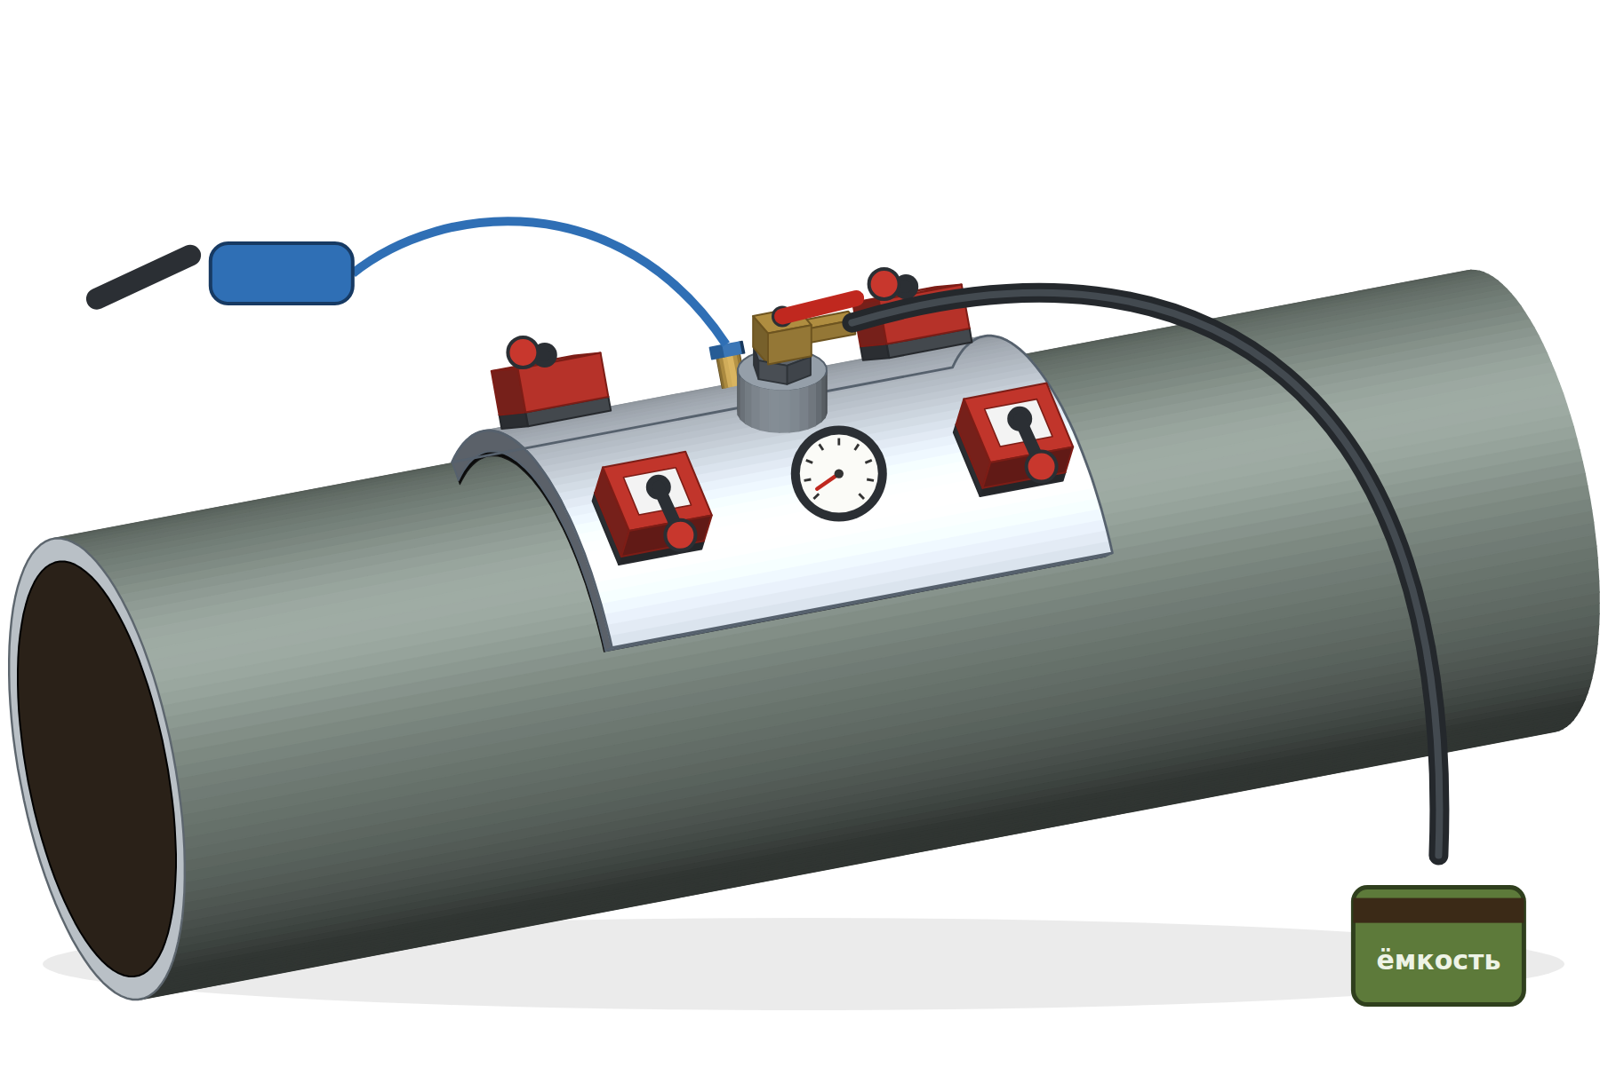
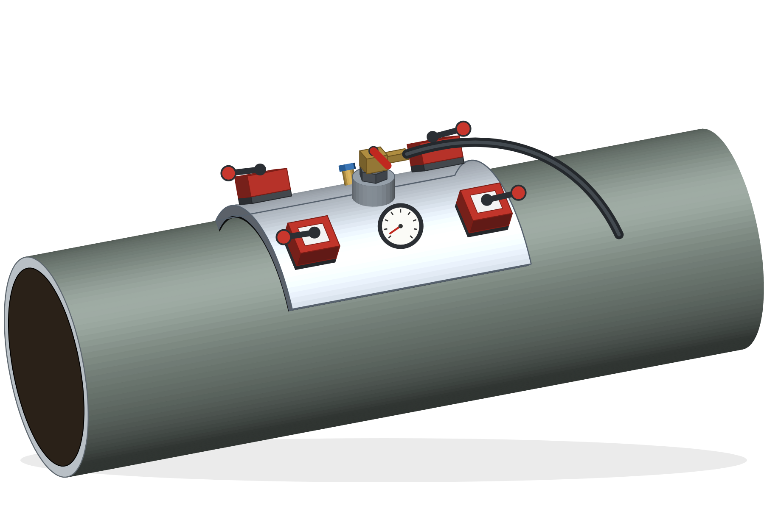
ДО И ПОСЛЕ ВКЛЮЧЕНИЯ МАГНИТОВ
ТЕХНОЛОГИЯ ПРИМЕНЕНИЯ
ВЫКЛ, кран открыт — примерка
рычаги поперёк, пластина двигается; струя уходит в ёмкость; насос создаёт вакуум
ВКЛ, кран закрыт — течь остановлена
рычаги вдоль трубы, конус дожат винтом, манометр контролирует полость
Notes:
Здесь два ключевых момента установки. Слева — примерка: рычаги магнитов стоят поперёк, то есть магниты выключены, и пластину можно двигать. Кран открыт, нефть уходит по шлангу в ёмкость, а не бьёт в людей. Ручной насос создаёт вакуум. Справа — устройство установлено: рычаги повёрнуты вдоль трубы, магниты включены, конус дожат, кран закрыт, течь остановлена. Положение рычагов видно издалека, и это тоже элемент безопасности.

Slide 14
СИЛА ПРИЖИМА: СКОЛЬКО НУЖНО И СКОЛЬКО ЕСТЬ
РАСЧЁТ
СКОЛЬКО НУЖНО (полый конус)
8,4 кН
F треб = n · ( p·π·G²/4 + 2b·π·G·m·p )
РВС или магистраль со снятой изоляцией, стенка ≥ 10–12 мм
G = d + b — средний диаметр контакта; b = 3 мм — ширина контакта резины; m = 1 — коэффициент прокладки; n = 2 — запас
6,3 кН
надземная труба D 219–530 мм, стенка 8 мм
СКОЛЬКО ЕСТЬ (4 магнита + вакуум)
F = N·F₀·k зазор·k стенка·k кривизна + F вак
1,5 кН
N = 4; F₀ = 300 кгс на блок; k зазор = 0,7 (краска 0,3 мм), 0,15 (изоляция 3 мм); k стенка = 0,55–1,0; k кривизна = 0,85; F вак ≈ 1,4 кН
магистраль, ПЭ-изоляция 3 мм не снята
Оценка порядка величин по типовым данным магнитных захватов и методике расчёта прокладок; уточняется моделированием и испытаниями
Notes:
Теперь расчёт. Нужная сила для конуса складывается из давления нефти на площадь отверстия и силы обжатия резины, с запасом два. Имеющаяся сила — это четыре магнитных блока по 300 килограмм-сил с поправками на зазор, толщину стенки и кривизну, плюс вакуум. Получается: на резервуаре или на магистрали со снятой изоляцией — около 8,4 килоньютона, на надземной трубе с тонкой стенкой — 6,3, а если изоляцию толщиной 3 миллиметра не снимать — всего 1,5 килоньютона. Это оценка порядка величин, её нужно подтвердить испытаниями.

Slide 15
КАКОЕ ОТВЕРСТИЕ ЗАКРЫВАЮТ МАГНИТЫ БЕЗ УСИЛЕНИЯ
ОБЛАСТЬ ПРИМЕНЕНИЯ
13–16 мм при 6,3 МПа
Типичные коррозионные свищи 1–10 мм закрываются с запасом
РВС, 0,15 МПа: до ~150 мм
Ограничение — размер пластины, а не сила магнитов
Трещины (плоская прокладка)
20 мм — до ~4 МПа; 50 мм — до ~2,2; 100 мм — до ~1,3 МПа
Notes:
На графике — максимальный диаметр отверстия, который пластина держит только на магнитах и вакууме, в зависимости от давления. При рабочем давлении магистрали 6,3 мегапаскаля это 13–16 миллиметров. Типичные коррозионные свищи — от 1 до 10 миллиметров, то есть они закрываются с запасом. На резервуаре давление низкое, и ограничивает уже размер пластины, а не магниты. Трещины тяжелее: 50-миллиметровая держится примерно до 2,2 мегапаскаля. А если изоляцию не снимать, устройство работает только до 1 мегапаскаля.

Slide 16
КОГДА НУЖЕН УСИЛИТЕЛЬ — СТЯЖНОЙ РЕМЕНЬ
ОГРАНИЧЕНИЯ
Отверстие > 13–16 мм
Трещина > 20–50 мм
РЕЖИМ Б
при давлении 6,3 МПа и выше
при давлении выше 2–4 МПа
≈ 30 кН
прижим двух ремней: F ≈ 2·T·sin 55° ≈ 1,6·T при T = 10 кН
Изоляция 2–3 мм не снята
Страховка от отказа конуса
магниты теряют 75–90 % силы
при 6,3 МПа на внутренний контур — ≈ 26 кН
≈ 3–4 кН
рабочая сила магнитов с запасом 2
Гидроудары и вибрация
Диаметр меньше 219 мм
Ремню не мешают краска и изоляция. На резервуаре ремень не нужен и не применим
+20–50 % к рабочему давлению
пластина не помещается — нужен хомут
Notes:
Где магнитов не хватает? Первое — отверстия больше 13–16 миллиметров при давлении магистрали. Второе — длинные трещины при давлении выше 2–4 мегапаскалей. Третье — неснятая изоляция. Четвёртое, самое важное, — страховка: если конус подтечёт, нефть заполнит зону внутреннего контура, и при 6,3 мегапаскаля на пластину придётся около 26 килоньютонов. Плюс гидроудары. Для этих случаев есть режим Б — стяжные ремни. Два ремня дают около 30 килоньютонов, на порядок больше магнитов, и им не мешает изоляция.

Slide 17
БЕЗ ЗАЧИСТКИ ДО МЕТАЛЛА И БЕЗ ОГНЕВЫХ РАБОТ
ПОДГОТОВКА И БЕЗОПАСНОСТЬ
Покрытие | Толщина | Зачистка
Краска (РВС, надземные трубы) | 0,1–0,3 мм | Не нужна — заложено в расчёт
Плотная ржавчина | 0,1–0,5 мм | Не нужна; хлопья — латунной щёткой
Нефтяная плёнка, грязь | доли мм | Протереть ветошью
ПЭ-изоляция магистрали | 2–3,5 мм | Ручное холодное удаление в зоне уплотнения
Теплоизоляция | десятки мм | Снимается для доступа к течи
Без огневых работ
Нет сварки, шлифовки и электропитания в зоне течи
Безыскровой инструмент
Латунь и бронза: щётка, конус, ключи
Сильные магниты
Переключение только рычагом; опасность защемления, запрет для людей с кардиостимуляторами
Notes:
Важный практический вопрос — нужно ли зачищать трубу под магнитами. Для краски, плотной ржавчины и нефтяной плёнки — нет: этот зазор уже заложен в расчёт. Зачистка нужна только на подземной магистрали с полиэтиленовой изоляцией, и только в зоне уплотнения. Это ручная холодная работа скребком, без искр. По безопасности: никаких огневых работ, инструмент из латуни и бронзы, магниты переключаются только рычагом.

Slide 18
ЧТО ДАЁТ МВГП ПО СРАВНЕНИЮ С АНАЛОГАМИ
СРАВНЕНИЕ С АНАЛОГАМИ
Критерий | Чопик | Хомут | Пластырь с болтом | Магнитная оснастка | МВГП
Резервуары | ± | — | ✓ | ✓ | ✓
Трубопроводы | ✓ | ✓ | ✓ | ✓ | ✓
Мелкие свищи | ✓ | ✓ | — | ✓ | ✓
Без ударов и рывков | — | ✓ | ✓ | — | ✓
Примерка до фиксации | — | ± | ± | — | ✓
Проверка прилегания | — | — | — | — | вакуум
Контроль после установки | — | — | — | — | манометр
Высокое давление | ✓ | ✓ | — | ± | с ремнём
✓ — да, ± — частично, — — нет
Notes:
Сравним МВГП с аналогами. Чопик и хомут хорошо держат давление, но чопик забивают ударом, а хомут не поставить на резервуар. Пластырь с болтом не закрывает мелкие свищи. Существующая магнитная оснастка прыгает на металл и не даёт примерить себя. МВГП закрывает и резервуары, и трубопроводы, ставится без удара, позволяет примерку, а вакуум и манометр дают то, чего нет ни у одного аналога, — проверку прилегания и контроль после установки.

Slide 19
СЕБЕСТОИМОСТЬ И ЦЕНА КОМПЛЕКТА
ЭКОНОМИКА
Статья | тыс. ₽
Магнитные блоки переключаемые ×4 | 28,0
Корпус-пластина АМг6 (гибка, фрезеровка) | 12,0
Уплотнители NBR | 3,0
Полый конус и нажимной винт (латунь) | 4,5
Кран, шланг отвода | 3,5
Мановакуумметр и штуцеры | 2,5
Ручной вакуумный насос | 3,5
Стяжные ремни ×2 (режим Б) | 6,0
Кейс и ЗИП (сменные конусы, прокладки) | 6,0
Сборка и испытание | 8,0
Прямые затраты | 77,0
77 тыс. ₽
прямые затраты на комплект
92 тыс. ₽
себестоимость с накладными 20 %
129 тыс. ₽
цена без НДС (наценка 40 %), маржа 36,6 тыс. ₽
Оценка цен на 2026 г. без НДС; крупнейшая статья — магнитные блоки (36 % прямых затрат)
Notes:
Перейдём к экономике. Сначала себестоимость одного комплекта. Самая дорогая статья — четыре переключаемых магнитных блока, около 28 тысяч рублей: это 36 процентов прямых затрат. Дальше пластина из алюминиевого сплава, уплотнители, латунный конус, кран, манометр, насос, ремни и кейс. Прямые затраты — около 77 тысяч рублей, с накладными — 92 тысячи. При наценке 40 процентов цена комплекта — около 129 тысяч рублей без НДС.

Slide 20
ОДНА ОСТАНОВЛЕННАЯ ТЕЧЬ ОКУПАЕТ КОМПЛЕКТ
ЭКОНОМИКА
Сценарий | Расход, т/ч | Сохранено за 1 ч, тыс. ₽ ($60 / $92) | Окупает комплектов
Свищ Ø5 мм, нефтепровод, 2,5 МПа | 2,9 | 106 / 163 | 0,8
Свищ Ø10 мм, нефтепровод, 2,5 МПа | 11,4 | 425 / 652 | 3,3
Отверстие Ø20 мм, РВС, напор 15 м | 10,2 | 381 / 584 | 3,0
РАСХОД ЧЕРЕЗ ОТВЕРСТИЕ
Q = μ·A·√(2Δp/ρ)
μ = 0,62; ρ = 850 кг/м³
МВГП останавливает течь на 1 ч раньше хомута: его не нужно подбирать по диаметру и доставлять
Нефть $60/барр ≈ 37 тыс. ₽/т (бюджет РФ 2026); при $92 (Urals, сентябрь 2026) ≈ 57 тыс. ₽/т
0,4–0,65 млн ₽
нефти сохраняет одна течь Ø10 мм — это 3–5 цен комплекта
Без учёта экологического ущерба, штрафов и простоя перекачки — реальный эффект выше
Notes:
Теперь эффект для заказчика. Расход нефти через отверстие считаем по формуле истечения. Свищ 10 миллиметров даже при сниженном давлении 2,5 мегапаскаля даёт около 11 тонн нефти в час. Если МВГП останавливает течь хотя бы на час раньше хомута, который ещё нужно подобрать и доставить, это 425 тысяч рублей при цене нефти 60 долларов и 650 тысяч при сентябрьской цене Urals. Одна такая течь окупает три комплекта. И это без учёта экологического ущерба, штрафов и простоя.

Slide 21
ЗАТРАТЫ НА РАЗРАБОТКУ И ОКУПАЕМОСТЬ
ЭКОНОМИКА ПРОЕКТА
Этап НИОКР | тыс. ₽
Моделирование и расчёты | 300
3D-модель, КД, типоразмеры | 250
Три прототипа | 450
Стенд до 10 МПа | 600
Испытания, −50 °C | 300
Патентование | 150
Оснастка для серии | 400
Декларирование, пилот | 250
Резерв 10 % | 270
Итого | 2 970
3,5 млн ₽
2,1 года
53 %
81 шт.
NPV за 5 лет
окупаемость (дисконт. 2,6)
IRR
комплектов окупают НИОКР
Продажи 40/80/120/120/120 шт. в год; маржа 36,6 тыс. ₽; пост. расходы 0,5 млн ₽/год; налог 25 %; ставка 18 %
Notes:
И экономика самого проекта. Чтобы дойти от концепции до серии, нужно около 3 миллионов рублей: моделирование, конструкторская документация, три прототипа, испытательный стенд, испытания на морозе, патентование и оснастка. Если продавать 40 комплектов в первый год, 80 во второй и по 120 дальше, с учётом налога и постоянных расходов проект окупается примерно за 2 года, с дисконтированием — за 2,6 года. NPV за пять лет — около 3,5 миллиона рублей, внутренняя норма доходности — 53 процента. Затраты на разработку окупаются после продажи примерно 81 комплекта.

Slide 22
ОТ КОНЦЕПЦИИ К ПРОТОТИПУ
ДАЛЬНЕЙШЕЕ РАЗВИТИЕ
ЭТАП 1
ЭТАП 2
ЭТАП 3
ЭТАП 4
ЭТАП 5
МОДЕЛИРОВАНИЕ
3D-МОДЕЛЬ
ПРОТОТИП
ПАТЕНТНЫЙ ПОИСК
ПИЛОТ И СЕРИЯ
Магнитная система в FEMM / ANSYS: подбор блоков, учёт зазора и кривизны
Чертежи и типоразмерный ряд под диаметры труб и резервуары
Стендовые испытания: отрыв, сдвиг, герметичность, −50 °C
Проверка новизны сочетания решений (RU 2557648 и др.)
Опытная эксплуатация у заказчика, запуск серийного производства
Цель следующего этапа — подтвердить расчётную область применения испытаниями прототипа
Notes:
Что дальше. Первый этап — моделирование магнитной системы, чтобы точно подобрать блоки с учётом зазора и кривизны. Второй — 3D-модель и типоразмерный ряд. Третий — прототип и стендовые испытания на отрыв, сдвиг, герметичность и мороз. Четвёртый — патентный поиск, чтобы подтвердить новизну. И пятый — опытная эксплуатация у заказчика и запуск серии. Главная цель следующего этапа — подтвердить расчётную область применения испытаниями.

Slide 23
ЗАКЛЮЧЕНИЕ
ВЫВОДЫ
1
Существующие средства либо держат давление, но ставятся медленно и под один диаметр, либо быстрые, но без контроля и с ударом магнита о стенку
2
Предложена МВГП: немагнитная пластина с переключаемыми магнитами, вакуумной проверкой прилегания, полым конусом с отводом и контрольной полостью
3
Четыре магнита и вакуум закрывают течи в резервуарах и свищи до 13–16 мм на магистрали при 6,3 МПа; для крупных дефектов — стяжной ремень
4
Себестоимость комплекта ≈ 92 тыс. ₽, цена ≈ 129 тыс. ₽; одна течь Ø10 мм сохраняет 0,4–0,65 млн ₽ нефти; проект (≈ 3 млн ₽) окупается за ≈ 2 года
5
Устройство ставится без огневых работ и зачистки до металла; следующий шаг — моделирование, прототип и испытания
Notes:
Подведу итог. Существующие средства либо держат давление, но ставятся медленно, либо быстрые, но без контроля. Мы предложили магнитно-вакуумную пластину: её можно примерить, проверить вакуумом, включить магниты без удара и потом контролировать по манометру. По оценке, четыре магнита и вакуум закрывают течи в резервуарах и типичные свищи на магистрали, а для крупных дефектов есть ремень. По экономике: комплект стоит около 129 тысяч рублей, а одна остановленная течь сохраняет 0,4–0,65 миллиона, проект окупается примерно за два года. Устройство ставится без огневых работ. Следующий шаг — моделирование, прототип и испытания.

Slide 24

СПАСИБО ЗА ВНИМАНИЕ!
Notes:
Спасибо за внимание! Готов ответить на вопросы.

